Slide 1
Тема 5. УПРАВЛЕНИЕ ПРОЕКТНЫМИ РИСКАМИ
Понятие риска и неопределенности
Классификация проектных рисков
Система управления проектными рисками
Методы управления рисками

Slide 2
В своей деятельности инициаторы и менеджеры проектов неизбежно сталкиваются с ситуациями неопределенности и риска. Риск объективно присущ хозяйственной деятель­ности, и чтобы достичь успеха и победить в конкурентной борьбе, важно разработать эффективную и рациональную стратегию управления им.
Появление риска обусловлено неопределенностью внеш­ней, динамично изменяющейся, среды, с одной стороны, и ограниченностью ресурсов компании — с другой (рис. 6.1).
Большинство исследователей разделяют понятие неопределенности и понятие риска. Это разделение основано на следующих положениях.

Slide 3
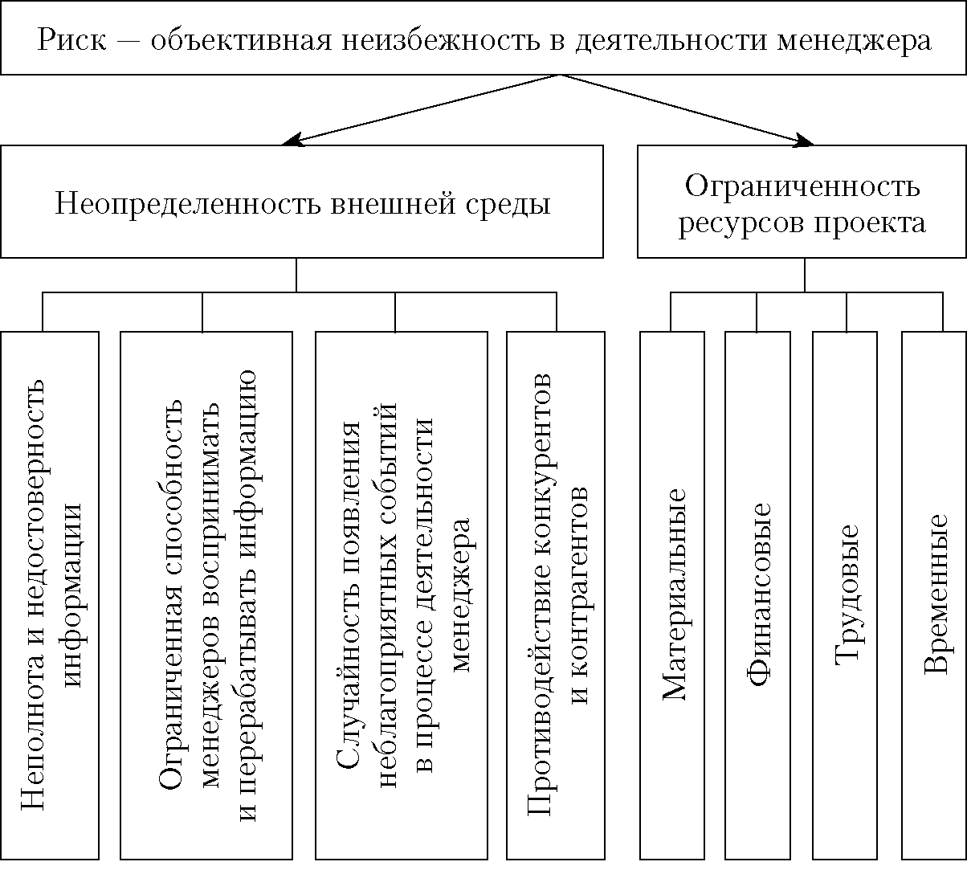
Рис. .1. Факторы, обусловливающие неизбежность возникновения риска

Slide 4
1. Риск имеет место только в тех случаях, когда прини­мать решение необходимо (если это не так, нет смысла рисковать). Иначе говоря, именно необходимость принимать решения в условиях неопределенности порождает риск. При отсутствии таковой необходимости нет и риска.

Slide 5
Риск субъективен, а неопределенность объективна. Например, объективное отсутствие достоверной инфор­мации о потенциальном объеме спроса на производимую продукцию приводит к возникновению спектра рисков для участников проекта. Риск, порожденный неопределен­ностью вследствие отсутствия маркетингового исследования для проекта, обращается в кредитный риск для инвестора, а в случае невозврата кредита — в риск потери ликвид­ности и далее в риск банкротства, а для реципиента этот риск трансформируется в риск непредвиденных колебаний рыночной конъюнктуры. Для каждого лица, принимающего решение, проявление риска индивидуально как в качествен­ном, так и в количественном выражении.

Slide 6
3. Неопределенность существует, как правило, в тех слу­чаях, когда вероятности и влияние в последствие приходится определять субъективно из-за отсутствия статистиче­ских данных за предшествующие периоды. Риск характерен для производственно-экономических систем с массовыми событиями.
4. Риск всегда связан с какой-либо деятельностью. Иначе говоря, если предприятие планирует реализовать про­ект — оно подвержено инвестиционным, рыночным рискам; если же компания не осуществляет никаких действий, она опять-таки несет риски — риск неполученной прибыли, те же рыночные риски и пр. Это заложено уже в самом опре­делении понятия «предприятие».

Slide 7
Таким образом, риск возникает тогда, когда нужно при­нять решение, связанное с преодолением неопределенности в ситуации неизбежного выбора. Поскольку любое хозяй­ственное решение, как правило, связано с выбором наилуч­шего из имеющихся вариантов, оно неизбежно подразуме­вает наступление ситуации риска, следовательно, менеджеры предприятия должны уделять значительное внимание управ­лению риском.

Slide 8
Соотношение между риском и неопределенностью пред­ставлено на рис.2.

Slide 9
В ситуации риска возможна оценка следующих основных моментов:
вероятность получения желаемого результата (удачи);
вероятность наступления нежелательного исхода;
вероятность отклонения от выбранной цели;
возможные благоприятные и неблагоприятные послед­ствия действий.
Наиболее важными характеристиками отдельного вида риска являются:
время возникновения;
основные факторы возникновения;
характер учета;
характер последствий.

Slide 10
2. Классификация проектных рисков
Зная конкретные характеристики риска, можно осуще­ствить группировку сходных видов риска по тем или иным критериями, т.е. провести классификацию рисков.
Основные виды рисков, определенных на основе функцио­нальных признаков, представлены в табл. 6.1.

Slide 11
Таблица 1 Классификация проектных рисков
Классификационный признак | Вид рисков
Характер учета | Внешние
 | Внутренние
Источник возникно­вения | Статические (чистые)
 | Динамические (спекулятивные)
Влияние на затраты на управление | Единичные
 | Портфельные
Возможности диверси­фикации | Систематические (недиверсифицируемые)
 | Несистематические (диверсифицируемые)
Влияние на стоимость | Несущественные
 | Существенные
Возможность страхо­вания | Нестрахуемые
 | Страхуемые
Управляемость | Полностью управляемые
 | Частично управляемые
 | Неуправляемые

Slide 12
Внешние риски непосредственно не связаны с деятельно­стью компании. На их уровень влияет большое количество факторов, в том числе:
факторы прямого воздействия (поставщики, потреби­тели, конкуренты, профсоюзы, государственные органы);
факторы косвенного воздействия (политические, эко­номические, демографические, социальные и др.).
Внутренние риски обусловлены деятельностью самой компании и ее стейкхолдеров (заинтересованных лиц). На их уровень влияют:
качество управления;
уровень специализации;
уровень производительности труда;
уровень техники безопасности;
эффективность логистических схем;
недооценка конкурентов;
ошибочная ценовая политика и др.

Slide 13
Статические (чистые) риски характерны тем, что всегда
обусловливают убытки реализации проекта. Эти риски обладают относительно постоянным характером проявле­ния, имея при этом стабильную и устойчивую динамику основных ключевых экономических показателей. Их также называют чистыми рисками, потому что они отражают воз­можность получения отрицательного финансового резуль­тата. Основными факторами статических рисков являются:
негативное воздействие результатов стихийных бед­ствий (пожаров, землетрясений, наводнений и т.п.);
угроза собственности третьих лиц (например, вынуж­денное прекращение деятельности основного поставщика);
несчастные случаи (потеря вследствие смерти или недееспособности ключевых сотрудников компании).
Риски оцениваются вероятностью риска возникновения убытков (потерь) и размером этих убытков.

Slide 14
Динамические (спекулятивные) риски означают возмож­ность получения как положительного, так и отрицательного результата реализации проекта, т.е. обеспечивают как допол­нительную прибыль, так и чистые убытки (потери). Для этих рисков характерно наличие следующих возможных исходов: появление отрицательного результата, сохранение ситуации в прежнем состоянии и появление положительного резуль­тата. Наиболее ярко динамические риски проявляются в областях реализации проекта, которые зависят от рыноч­ной конъюнктуры (изменение курса валют, изменение кур­совой стоимости акций, изменение стоимости деривативов, изменение учетной ставки ЦБ РФ и др.).

Slide 15
Единичные риски возникают тогда, когда компания осущест­вляет анализ и оценку проектных рисков по отдельному виду деятельности (например, производственной), вне связи с дру­гими видами деятельности (финансовой и инвестиционной), без учета изменения доходности портфеля рисков в целом.

Slide 16
Портфельные риски учитываются в том случае, когда компания разрабатывает и управляет различными портфе­лями своих проектов. В этом случае риск портфеля связан с общим ухудшением его качества и показывает возмож­ность убытков (потерь) при вложении в определенный про­ект по сравнению с другими проектами.

Slide 17
Систематические (недиверсифицируемые) риски возни­кают для всех участников бизнес-деятельности. Они, как правило, определяются сменой стадий производственно- экономического цикла, уровнем платежеспособного спроса, изменениями налогового законодательства и другими фак­торами, на которые компания повлиять не может. Например, к систематическим рискам следует отнести риски изменения рыночных цен (обменные курсы иностранных валют, ставки процента и т.п.), которые влияют на изменение прибыли.

Slide 18
Несистематические (диверсифицируемые) риски харак­терны для каждого конкретного проекта. Они связаны с низ­кой эффективностью управления (компетенцией персонала), усилением конкуренции на данном сегменте рынка, нерацио­нальной структурой капитала компании, а также другими факторами, негативных последствий которых можно в суще­ственной степени избежать при повышении общего уровня корпоративного управления. Например, компания может осуществлять операции хеджирования с тем, чтобы регу­лировать волатильность показателей прибыли или убытка. В табл. 2 приведены некоторые примеры систематических и несистематических рисков.

Slide 19
Таблица 2 - Некоторые виды систематических и несистематических рисков
Примеры систематического риска | Примеры несистематического риска
Рост валового внутреннего про­дукта (ВВП) происходит более высокими темпами, чем ожидалось | Строительство нового завода обходится дороже, чем пред­полагалось
Процентные ставки растут | Забастовка рабочих на заводе
Растет курс обмена национальной валюты | Партию продукции при­ходится уничтожить из-за несоответствия требованиям безопасности
Темпы инфляции снижаются | Компания-конкурент сворачи­вает свою деятельность
Наблюдается снижение мировых цен на нефть | Запас нефти в мире растут

Slide 20
Несущественные риски обусловливают убытки (потери) от бизнес-деятельности в пределах значений риска (уровня приемлемости), при которых сохраняется высокий уровень эффективности бизнеса. Это допустимый риск потери части прибыли (дохода), при котором проект может быть конку­рентоспособным.
Существенные риски обуславливают убытки (потери), которые значительно превышают прогнозируемую прибыль (доход) и могут привести к значительному уменьшению сто­имости проекта и компании в целом.

Slide 21
Нестрахуемые риски — те риски, которые не берутся стра­ховать страховые компании. Основными факторами (собы­тиями) нестрахуемых рисков, например, являются передача сотрудниками компании коммерческой информации конку­рентам. В случае наступления нестрахуемых рисков потери возмещаются за счет собственного капитала и специально создаваемых резервных фондов компании, т.е. используется так называемое самострахование.

Slide 22
Страхуемые риски — те, по которым проводится стра­хование. Основными факторами (событиями) страхового риска являются пожары и другие стихийные бедствия; порча и уничтожение продукции при транспортировке; невыпол­нение обязательств субподрядчиков; приостановка деловой активности компании; смерть или заболевание руководителя или ведущих сотрудников и др.
Полностью управляемые риски — это риски, условия воз­никновения, причины и следствия, вероятность и тяжесть последствий которых известны, существуют известные и апробированные многократно в деятельности конкретного предприятия методы управления.

Slide 23
Частично управляемые риски — те, идентификация кото­рых не является абсолютно точной, количественный анализ вызывает затруднения, методы управления известны, но не получили широкого применения на данном предприятии или у данной проектной команды.
Неуправляемые риски — риски, условия возникновения которых неизвестны, апробированных мер противодействия не существует.

Slide 24
Такая классификация позволяет лицу, принимающему решения, определиться с приоритетами при управлении рисками. Очевидно, что частично управляемые риски нуж­даются в дальнейшем изучении, идентификация же и анализ неуправляемых рисков с позиций приемлемого риска явля­ются чересчур дорогостоящими и длительными действиями и потому нецелесообразны.
На каждом предприятии и с учетом особенностей реа­лизуемых проектов может разрабатываться собственная классификация рисков.

Slide 25
Стадии (этапы) основного процесса управления рисками проекта могут быть классифицированы по-разному. С уче­том существующей практики процесс управления рисками проекта, как правило, включает в себя следующие стадии:

Slide 26
разработка целей и стратегий по управлению рисками;
идентификация рисков;
оценка и анализ рисков;
элиминирование рисков;
мониторинг рисков.

Slide 27
Разработка целей и стратегий по управлению рисками проекта осуществляется для определения модели будущего результата реализации проекта, а также конкретной сово­купности ресурсов и способов (методов) их использования для получения требуемых ключевых экономических показа­телей реализации проекта.
Цель предполагает выбор конкретной модели будущего результата предпринимательской деятельности и совокуп­ности ресурсов и методов их использования при наличии рассматриваемых факторов риска. Причем признаки, свой­ства и мера этого результата должны быть точно опреде­лены.
Разработка стратегий по управлению рисками опирается на план риск-менеджмента.
План риск-менеджмента должен охватывать следующие основные аспекты:
методологию — подходы, инструменты и источники информации, которые могут быть использованы для осу­ществления управления рисками;
распределение полномочий и ответственности — реше­ние вопроса о том, какая структура и кто в ней осуществляет управление рисками для каждого типа действий и несет ответственность за результаты управления;
график проведения мероприятий — определяет, как часто будут осуществляться процедуры риск-менеджмента на предприятии. Результаты должны быть получены доста­точно рано для принятия правильных решений. Решения должны периодически пересматриваться в процессе текущей деятельности;
методы расчетов и их интерпретация для проведения качественного и количественного анализа;
границы допустимости риска — пороговые критерии для каждого заинтересованного лица;
формы отчетов — описание того, как результаты про­цесса риск-менеджмента будут отражены в документации, как они будут анализироваться и передаваться для менедже­ров, внутренних и внешних акционеров, контрагентов, инве­сторов и т.д.
Для разработки плана риск-менеджмента могут исполь­зоваться стандартные технологии планирования. При этом для отдельных проектов следует использовать планирование «снизу — вверх», так как каждый проект имеет свои особен­ности, а соответственно и подходы к управлению риском при их реализации могут различаться. Поэтому общий план риск-менеджмента необходимо корректировать с учетом особенностей конкретных проектов.
В результате разработки плана риск-менеджмента должны быть получены:
руководящие документы (стандарты предприятия) по организации риск-менеджмента. К таким документам может относиться, например, положение по управлению
риском, содержащее ключевые моменты стратегии риск- менеджмента. Положение отражает философию компании по отношению к управлению риском. В нем должно быть очерчено разграничение полномочий между различными структурными единицами, указано, кто отвечает за опреде­ленные аспекты риск-менеджмента и т.п.;
план риск-менеджмента, отражающий методологию, распределение полномочий и ответственности, график про­ведения мероприятий, методы расчетов и их интерпрета­цию, границы допустимости риска, формы отчетов по каж­дому процессу и т.п. План риск-менеджмента не содержит мероприятий по противодействию конкретным рискам — он дополняется планом противорисковых мероприятий, разра­батываемым отдельно.

Slide 28
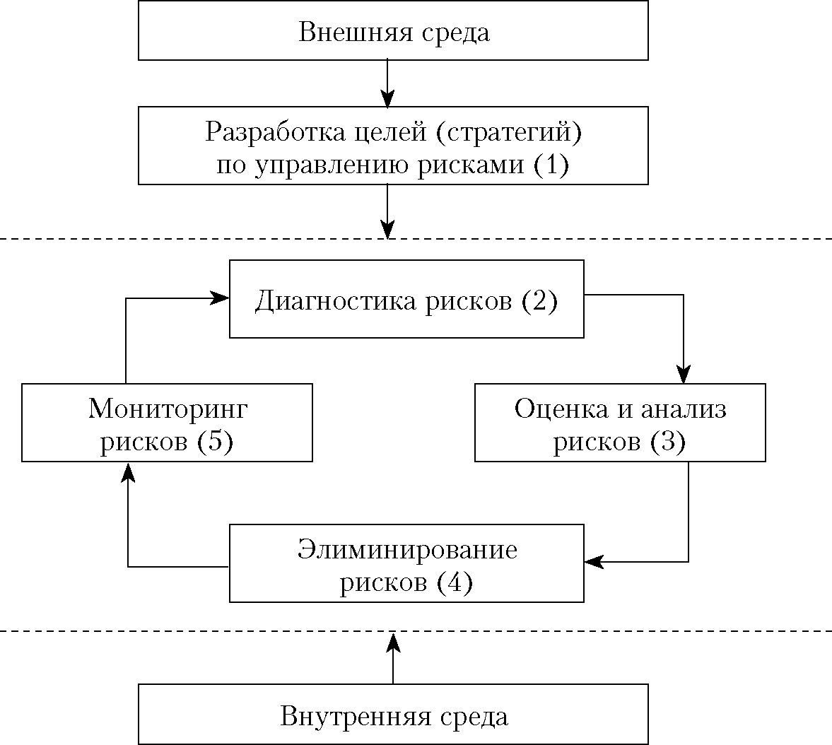
Рис. 3. Схема основного процесса управления рисками проекта

Slide 29
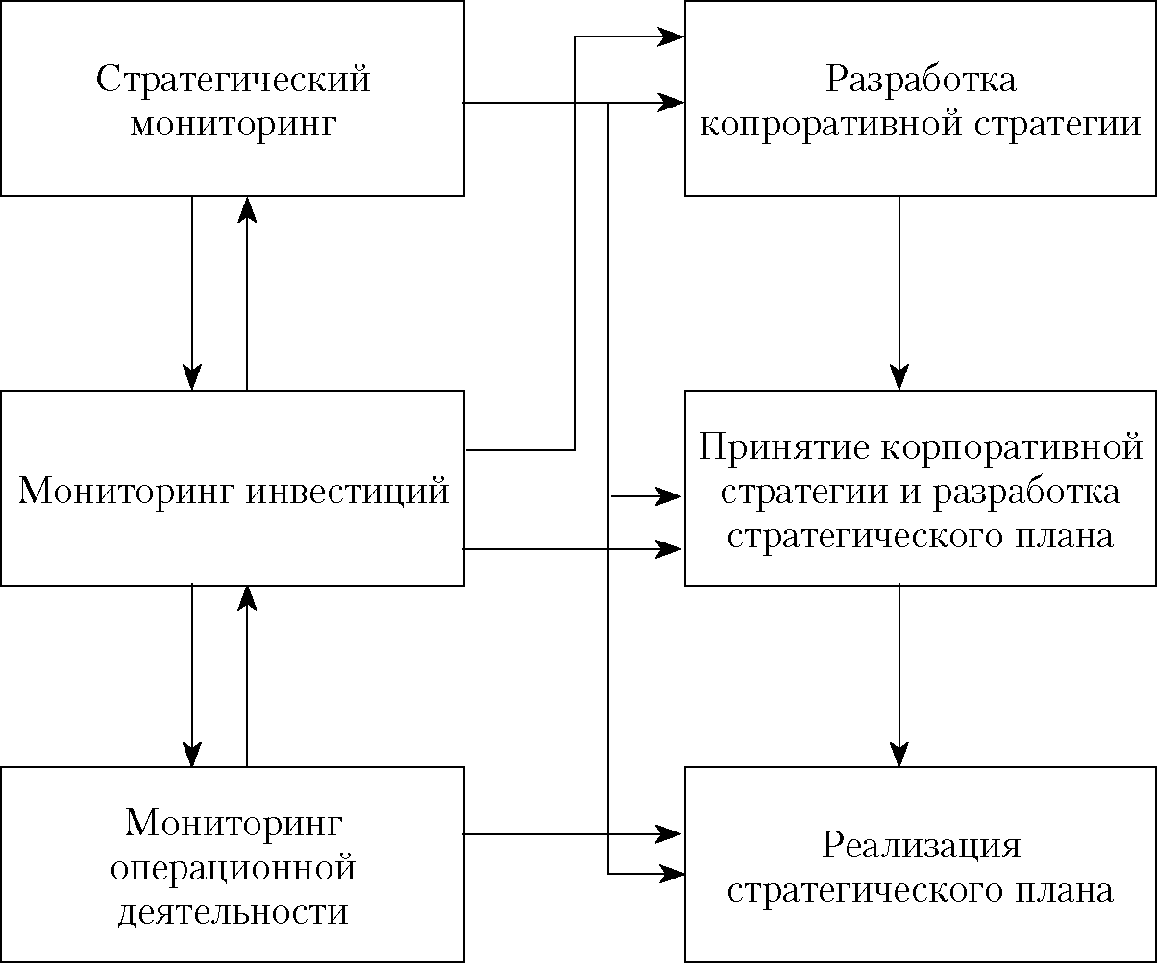
Рис. 4. Уровни управления и мониторинг риск-менеджмента

Slide 30
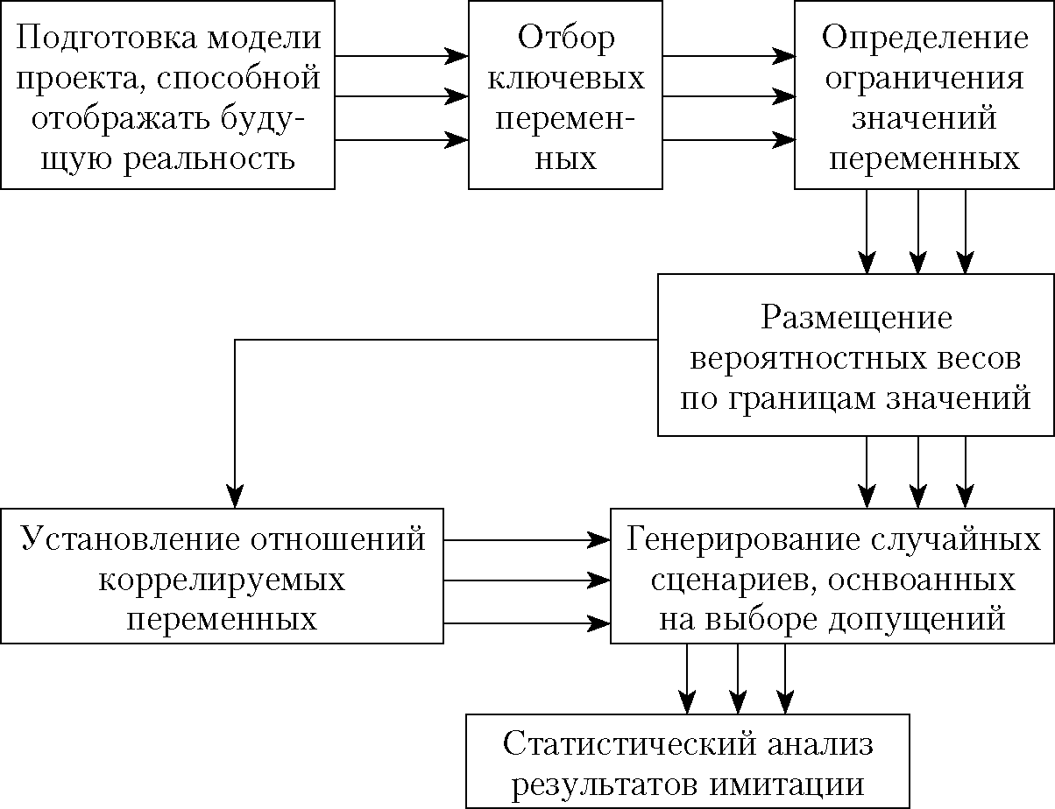
Рис. 5. Схема анализа рисков по методу Монте-Карло

Slide 31
4. Методы управления рисками
Обычно выделяют следующие методы управления рисками: уклонение, локализация, диссипация, компенсация. Схема методов управления рисками приведена на рис. 6.6.

Slide 32
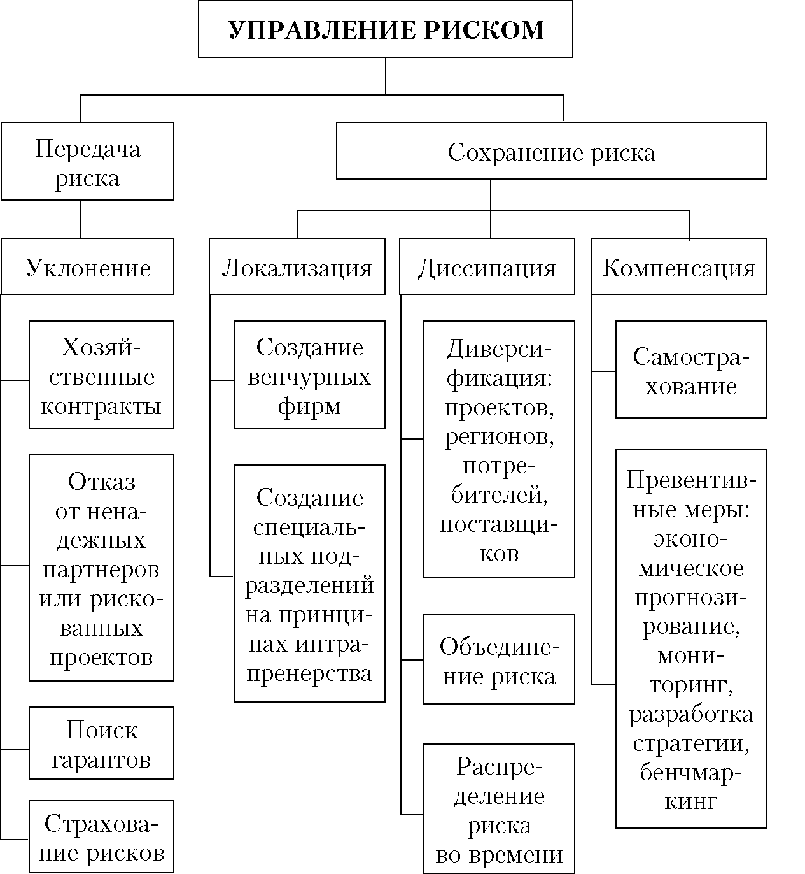
Рис. 6. Методы управления риском на предприятии

Slide 33
Таблица 2- Минимизация рисков по хозяйственным контрактам
Вид риска | Возможные действия предпринимателя
Несоблюдение партнером обязательств по контракту | Составление протокола о намерениях, где оговаривается срок, в течение которого обе сто­роны, заключающие контракт, могут внести в него изменения. Указание в протоколе о намерениях раз­мера материальной ответственности сторон в слу­чае отказа от подписания контракта Вступление контракта в силу не с момента под­писания, а с момента согласования. Указание в контракте условий рассмотрения споров через третейский суд. Введение в контракт системы штрафных санк­ций за каждое взятое обязательство по контракту (размер санкций определяется по договоренности сторон). Введение условия уплаты неустойки в размере 0,1% за каждый день невыполнения обязательств
Неплатеже­способность партнера | Вступление контракта в силу после поступления средств на расчетный счет исполнителя. Передача права собственности заказчику только после 100% оплаты. Использование услуг банка по аккредитивной форме расчетов. Введение в контракт условия залоговых платежей. Заключение с банком договора на факторинговое обслуживание возможной дебиторской задолжен­ности

Slide 34
Спасибо за внимание!

